Slide 1
Gebete, Lieder, Sprüche
(Bibelkurs, Teil 11/24)

Slide 2
Ps 34,2: Ich will den Herrn preisen allezeit, sein Lob soll immerzu in meinem Mund sein.

Slide 3
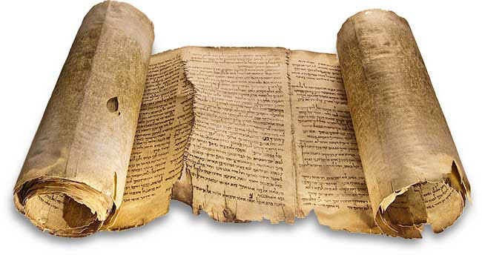
Gebete, Lieder, Sprüche Einleitung 1. Merkmale hebräischer Poesie 2. Die poetischen Bücher Schlusswort

Slide 4
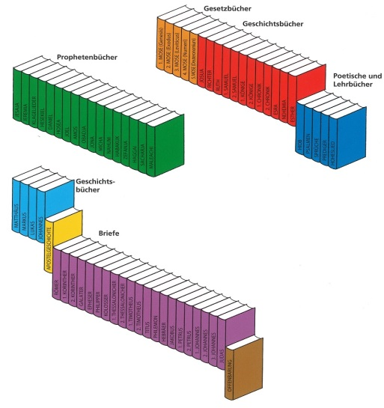
DIE «BIBLIOTHECA DIVINA»
Bild aus: DOWLEY, Der grosse Bibelführer, S. 6.

Slide 5
Gebete, Lieder, Sprüche Einleitung 1. Merkmale hebräischer Poesie 2. Die poetischen Bücher Schlusswort

Slide 6
Der hebräische Parallelismus: Synonymer Parallelismus: Zeile 1 = Zeile 2 Antithetischer Parallelismus: Zeile 1 ⬄ Zeile 2 Synthetischer Parallelismus: Zeile 1 ⇨ Zeile 2

Slide 7
Der synonyme Parallelismus: Psalm 19,2: Die Himmel erzählen die Ehre Gottes, und die Feste verkündigt seiner Hände Werk.

Slide 8
Der hebräische Parallelismus: Synonymer Parallelismus: Zeile 1 = Zeile 2 Antithetischer Parallelismus: Zeile 1 ⬄ Zeile 2 Synthetischer Parallelismus: Zeile 1 ⇨ Zeile 2

Slide 9
Der antithetische Parallelimus: Sprüche 28,13: Wer seine Schuld verheimlicht, dem wird es nicht gelingen, … … wer sie aber bekennt und lässt, der wird Barmherzigkeit erlangen.

Slide 10
Der hebräische Parallelismus: Synonymer Parallelismus: Zeile 1 = Zeile 2 Antithetischer Parallelismus: Zeile 1 ⬄ Zeile 2 Synthetischer Parallelismus: Zeile 1 ⇨ Zeile 2

Slide 11
Der synthetische Parallelismus: Psalm 119,9: Wie wird ein junger Mann seinen Weg unsträflich gehen? Indem er ihn bewahrt nach deinem Wort.

Slide 12
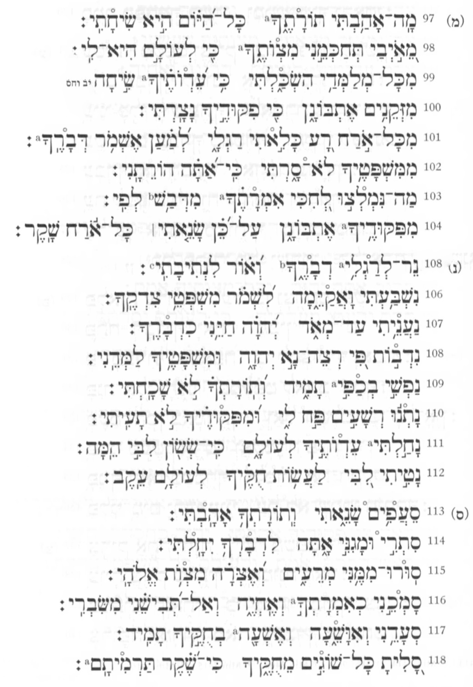
PSALM 119 ALS BEISPIEL EINES AKROSTICHON
LESERICHTUNG

Slide 13
Gebete, Lieder, Sprüche Einleitung 1. Merkmale hebräischer Poesie 2. Die poetischen Bücher Schlusswort

Slide 14
Die poetischen Bücher a. Die Psalmen b. Die Sprüche c. Das Hohelied d. Der Prediger e. Das Buch Hiob f. Die Klagelieder

Slide 15
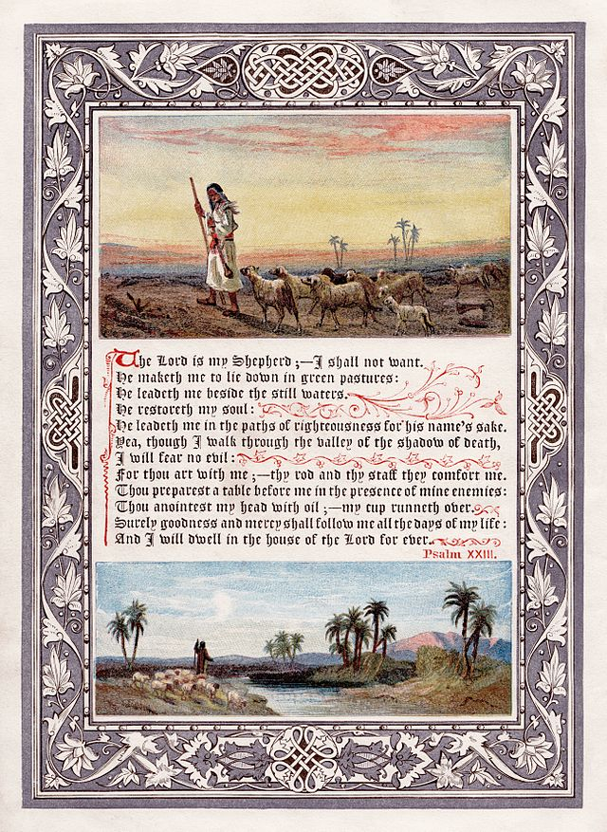
DER HERR IST MEIN HIRTE
Illustration aus dem Jahr 1880

Slide 16
DIE FÜNF PSALMBÜCHER
BUCH | KAPITEL
Nr. 1 | Psalmen 1 – 41
Nr. 2 | Psalmen 42 – 72
Nr. 3 | Psalmen 73 – 89
Nr. 4 | Psalmen 90 - 106
Nr. 5 | Psalmen 107 – 150

Slide 17
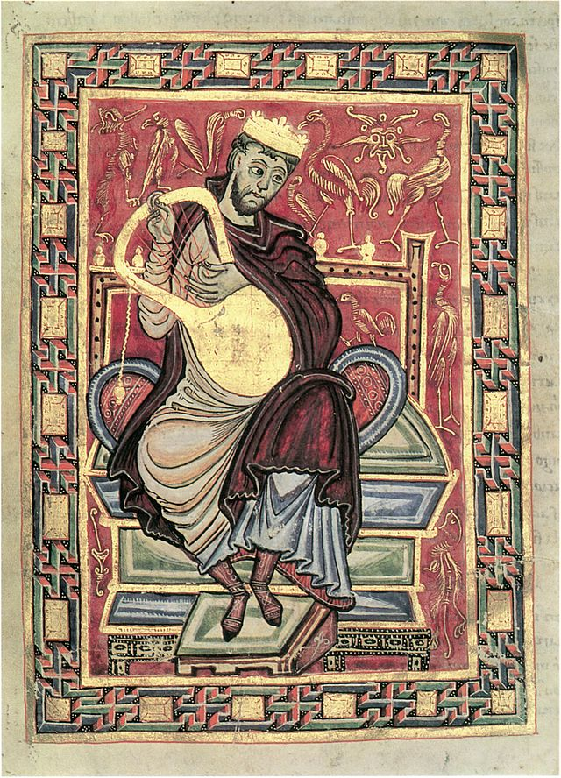
KÖNIG DAVID MIT DER HARFE
Miniatur aus dem Egbert-Psalter (10. Jh.)

Slide 18
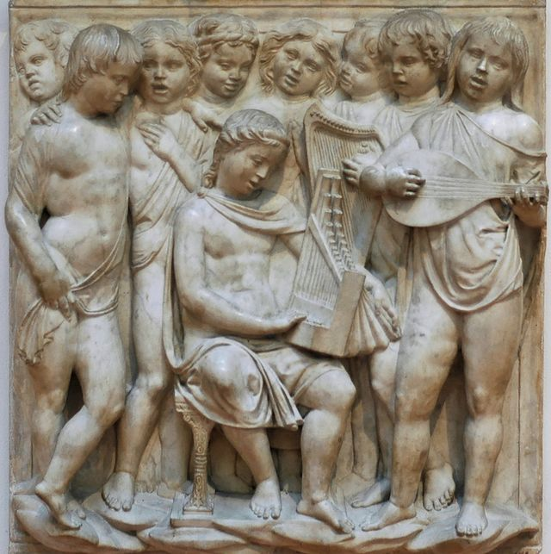
ILLUSTRATION VON PSALM 150
Kinder singen und spielen dem Herrn, Luca della Robbia (Florenz, 15. Jh.)

Slide 19
Verschiedene Verfasser von Psalmen: David 73 z.B. Ps 23 Asaph 12 z.B. Ps 73 Söhne Korahs 10 z.B. Ps 84 Heman 1 Ps 88 Ethan 1 Ps 89 Salomo 1 Ps 127 Mose 1 Ps 90

Slide 20
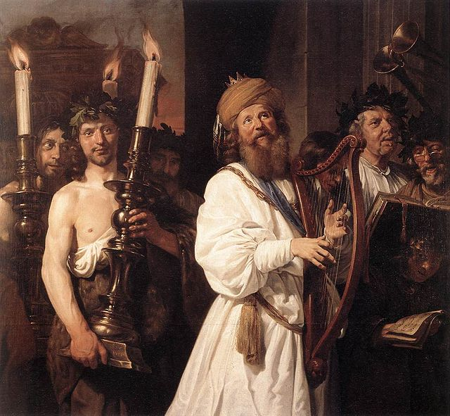
DAVID SPIELT AUF DER HARFE
Bild von Jan de Bray (1670)

Slide 21
Verschiedene Verfasser von Psalmen: David 73 z.B. Ps 23 Asaph 12 z.B. Ps 73 Söhne Korahs 10 z.B. Ps 84 Heman 1 Ps 88 Ethan 1 Ps 89 Salomo 1 Ps 127 Mose 1 Ps 90

Slide 22
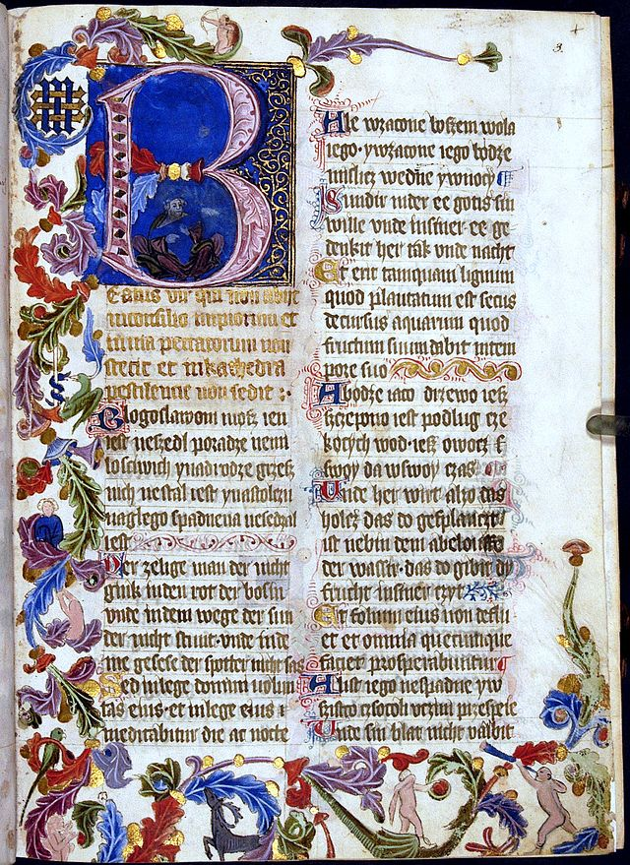
ST. FLORIANS PSALTER
Polnische Übersetzung der Psalmen aus dem 14./15. Jh.

Slide 23
Ps 103,2: Lobe den Herrn, meine Seele, und vergiss nicht, was er dir Gutes getan hat.

Slide 24
Ps 130,1: Aus der Tiefe rufe ich zu dir, o Herr: Herr, höre meine Stimme!

Slide 25
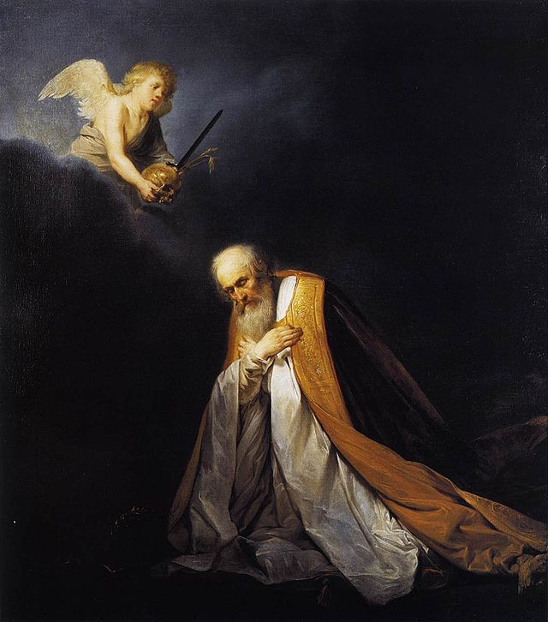
DAVID BETET
Bild von Pieter der Grebber (17. Jh.)

Slide 26
Die poetischen Bücher a. Die Psalmen b. Die Sprüche c. Das Hohelied d. Der Prediger e. Das Buch Hiob f. Die Klagelieder

Slide 27
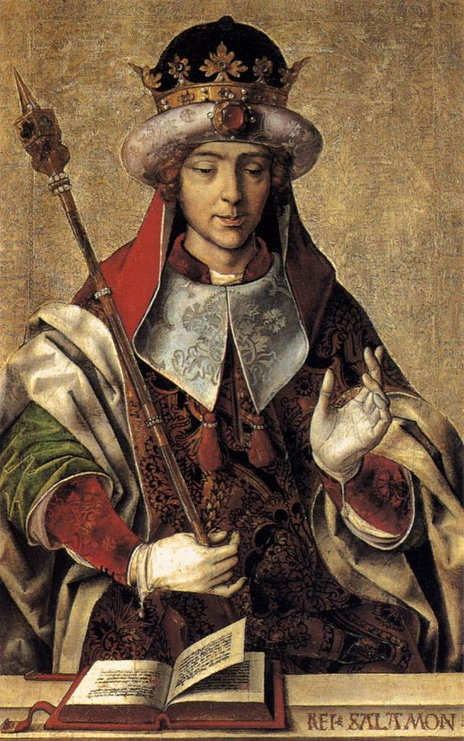
KÖNIG SALOMO
Bild von Pedro Berruguete (um 1500)

Slide 28
DAS BUCH DER SPRÜCHE
KAPITEL | INHALT
1 – 24 | Sprüche Salomos
25 – 29 | Sprüche Salomos, gesammelt von den „Männern Hiskias“
30 | Worte Agurs
31 | Worte Lemuels

Slide 29
Spr 1,1-2a: Dies sind die Sprüche Salomos, des Sohnes Davids, des Königs von Israel, die dazu dienen, dass man Weisheit und Unterweisung erkenne.

Slide 30
DAS BUCH DER SPRÜCHE
KAPITEL | INHALT
1 – 24 | Sprüche Salomos
25 – 29 | Sprüche Salomos, gesammelt von den „Männern Hiskias“
30 | Worte Agurs
31 | Worte Lemuels

Slide 31
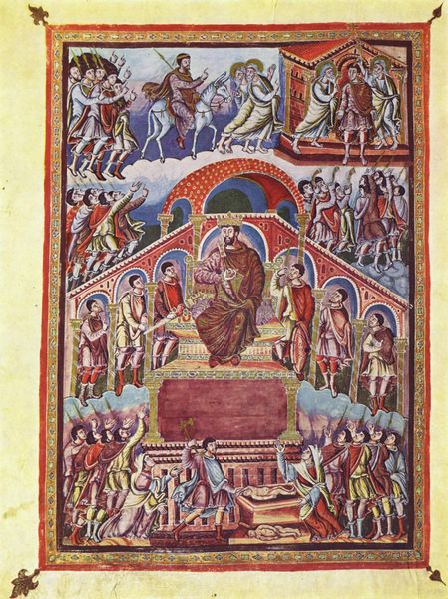
KÖNIG SALOMO UND SEIN HOF
Illustration von Ingobertus aus der Bibel Karls des Kahlen (um 880)

Slide 32
Spr 11,1: Falsche Waage ist dem Herrn ein Gräuel, aber volles Gewicht gefällt ihm wohl.

Slide 33
Spr 11,4: Reichtum hilft nicht am Tag des Zorns, aber Gerechtigkeit errettet vom Tod.

Slide 34
Spr 11,11: Durch den Segen der Redlichen kommt eine Stadt empor, aber durch den Mund der Gottlosen wird sie niedergerissen.

Slide 35
Spr 1,7: Die Furcht des Herrn ist der Anfang der Erkenntnis.

Slide 36
Die poetischen Bücher a. Die Psalmen b. Die Sprüche c. Das Hohelied d. Der Prediger e. Das Buch Hiob f. Die Klagelieder

Slide 37
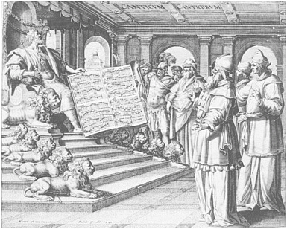
SALOMO MIT DEM HOHENLIED
Maerten de Vos (1590)

Slide 38
Hl 1,15-16a: Salomo: Siehe, du bist schön, meine Freundin, siehe, du bist schön; deine Augen sind wie Tauben! Sulamith: Siehe, du bist schön, mein Geliebter, und so lieblich!

Slide 39
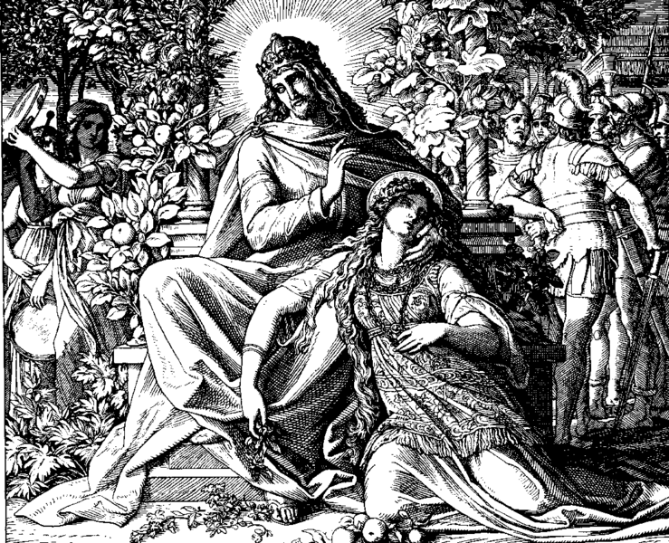
SALOMO UND SULAMITH
Holzschnitt von Julius Schnorr von Carolsfeld (zw. 1851 und 1860)

Slide 40
Hl 2,7: Erregt und erweckt nicht die Liebe, bis es ihr gefällt!

Slide 41
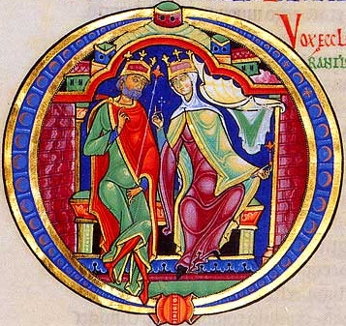
SALOMO UND SEINE GELIEBTE
Majuskel (Winchester Cathedral, um 1100)

Slide 42
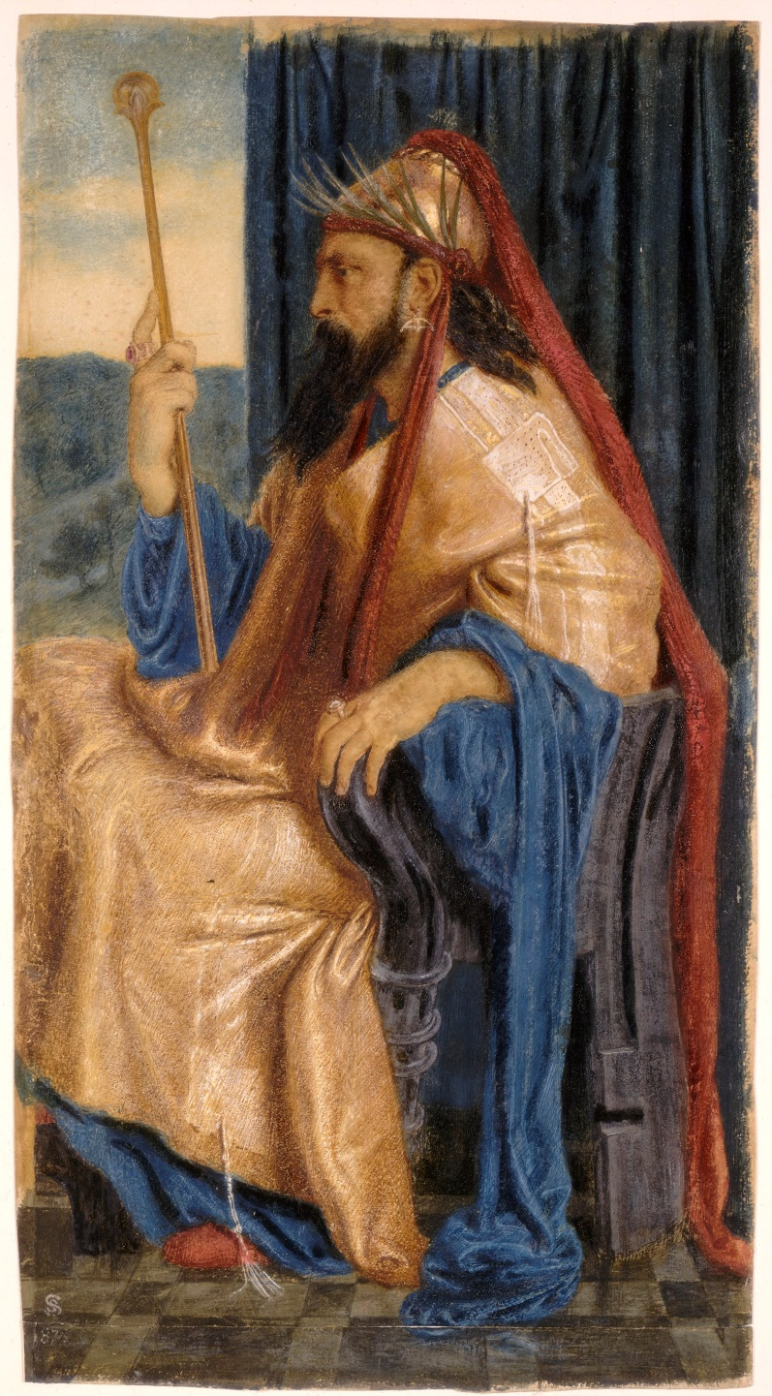
KÖNIG SALOMO
Bild von Simeon Salomon (1840-1905)

Slide 43
Die poetischen Bücher a. Die Psalmen b. Die Sprüche c. Das Hohelied d. Der Prediger e. Das Buch Hiob f. Die Klagelieder

Slide 44
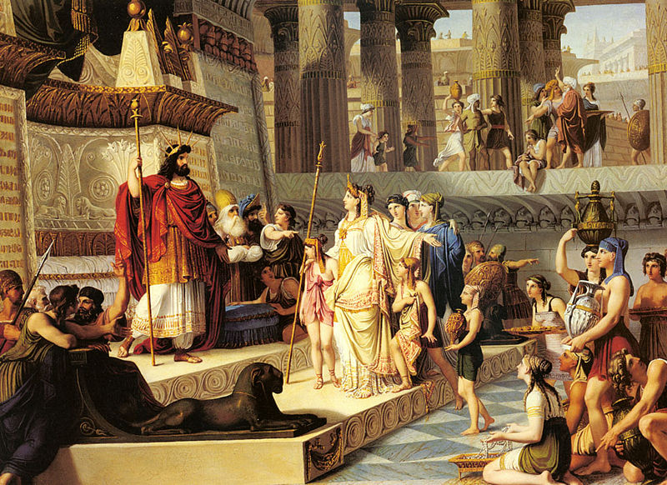
KÖNIG SALOMO
Die Königin von Saba bewundert seine Weisheit, Bild von Giovanni Demin (1789-1859)

Slide 45
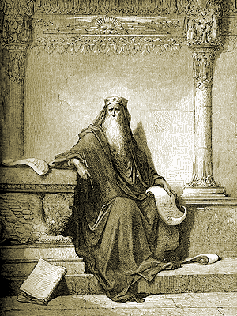
ECCLESIASTES
«DER PREDIGER»
Fantasieportrait Salomos von Gustave Doré (um 1866)

Slide 46
Pred 1,2: O Nichtigkeit der Nichtig-keiten! spricht der Prediger. O Nichtig-keit der Nichtigkeiten! Alles ist nichtig.

Slide 47
Pred 1,3: Was bleibt dem Menschen von all seiner Mühe, womit er sich abmüht unter der Sonne?

Slide 48
Pred 1,9a: Und es gibt nichts Neues unter der Sonne.

Slide 49
Pred 1,14: Ich beobachtete alle Werke, die getan werden unter der Sonne, und siehe, es war alles nichtig und ein Haschen nach Wind.

Slide 50
Pred 12,13: Lasst uns die Summe aller Lehren hören: Fürchte Gott und halte seine Gebote; denn das macht den ganzen Menschen aus.

Slide 51
Pred 3,12: Ich habe erkannt, dass es nichts Besseres unter ihnen gibt, als sich zu freuen und Gutes zu geniessen in seinem Leben; …

Slide 52
Pred 3,13: … doch wenn irgendein Mensch isst und trinkt und Gutes geniesst bei all seiner Mühe, so ist das auch eine Gabe Gottes.

Slide 53
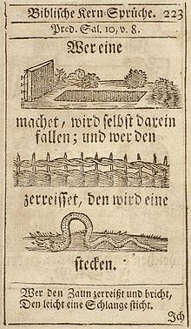
Prediger 10,8: Wer eine Grube machet, wird selbst darein fallen; und wer den Zaun zerreisset, den wird eine Schlange stechen.
Holzschnitt aus dem Jahr 1751

Slide 54
Die poetischen Bücher a. Die Psalmen b. Die Sprüche c. Das Hohelied d. Der Prediger e. Das Buch Hiob f. Die Klagelieder

Slide 55
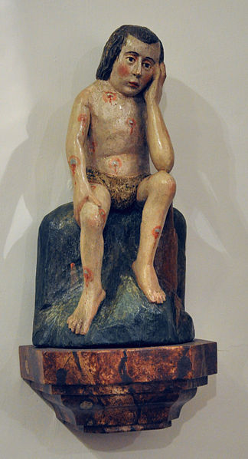
HIOB
Skulptur aus der Pfarrkirche von Levertsweiler (Bild: Andreas Praefcke, CC-BY 3.0)

Slide 56
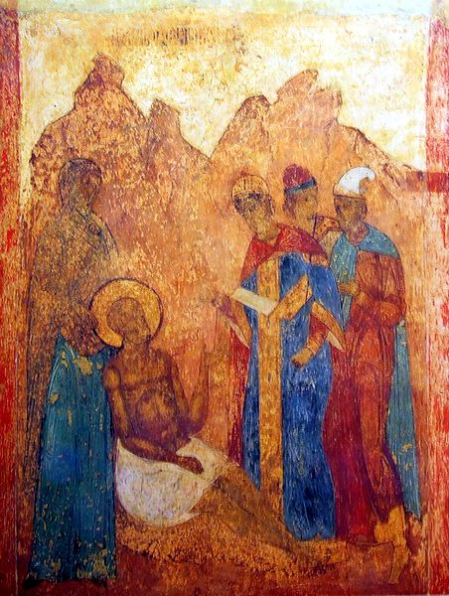
HIOB WIRD GEPRÜFT
Malerei aus dem Blagovescenskij Sobor (Kreml, Moskau, 1547-1551)

Slide 57
DER AUFBAU DES BUCHES HIOB
Prosa
Kap. 1 - 2
Verse
Kap. 3 - 41
Prosa
Kap. 42

Slide 58
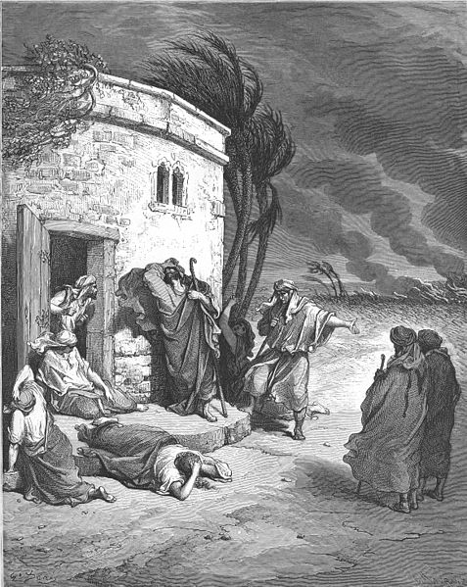
HIOB
ERFÄHRT VON SEINEM UNGLÜCK
Gustave Doré (1866)

Slide 59
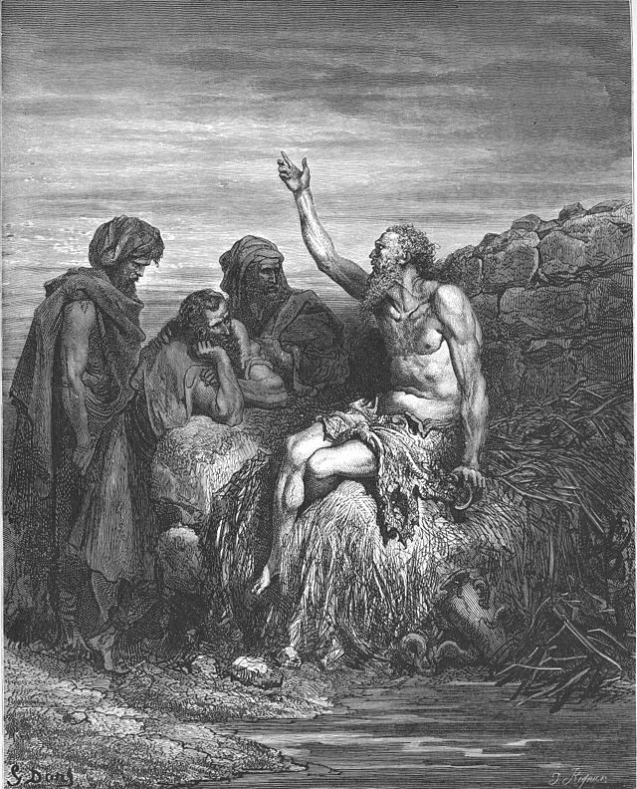
HIOB IM GESPRÄCH MIT SEINEN FREUNDEN
Gustave Doré (1866)

Slide 60
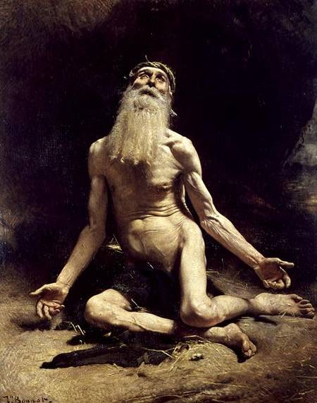
HIOB
Bild von Léon Bonnat (1880)

Slide 61
Die poetischen Bücher a. Die Psalmen b. Die Sprüche c. Das Hohelied d. Der Prediger e. Das Buch Hiob f. Die Klagelieder

Slide 62
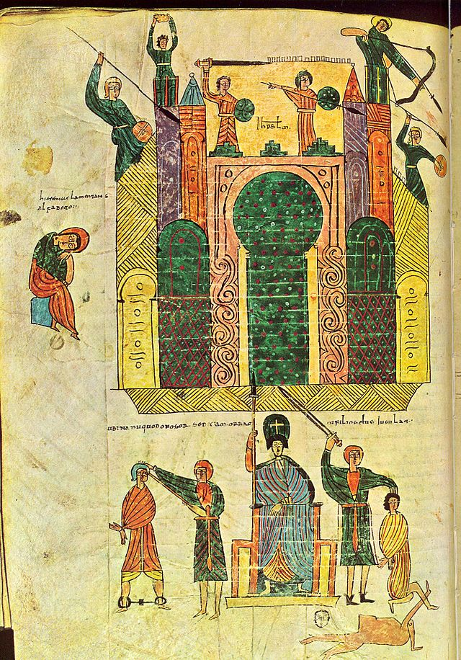
DIE EROBERUNG JERUSALEMS DURCH DIE BABYLONIER
Darstellung von Beatus von Urgell aus dem 11. Jh.

Slide 63
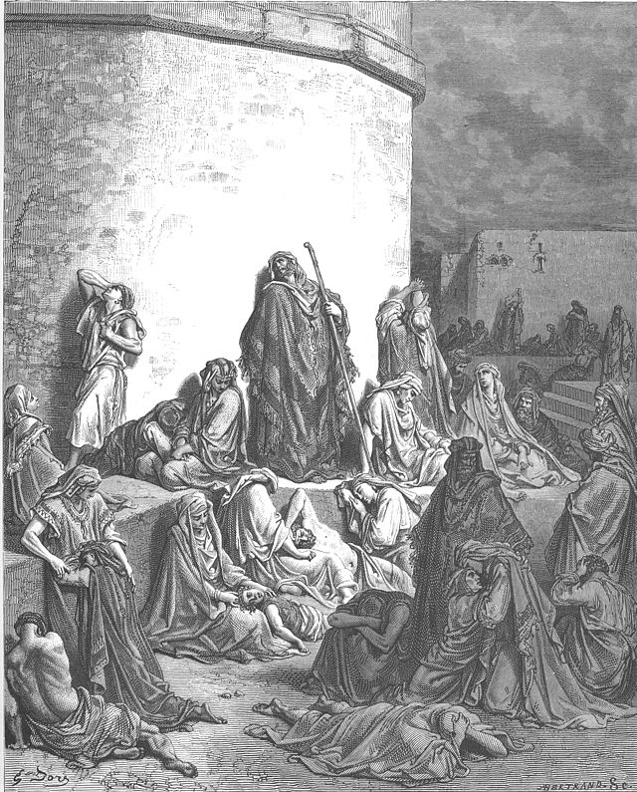
DIE KLAGE UM JERUSALEM
Gustave Doré (1866)

Slide 64
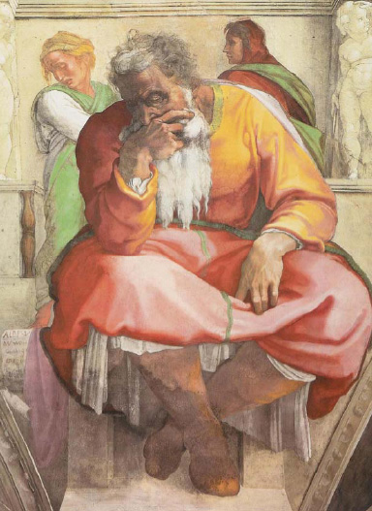
DER PROPHET JEREMIA
Deckenfresko von Michelangelo aus der Sixtinischen Kapelle (1508-1512)

Slide 65
DER AUFBAU DER KLAGELIEDER
Kap. 1
22 V.
Kap. 2
22 V.
Kap. 3
66 V.
Kap. 4
22 V.
Kap. 5
22 V.

Slide 66
DER AUFBAU DER KLAGELIEDER
Kap. 1
22 V.
Kap. 2
22 V.
Kap. 3
66 V.
Kap. 4
22 V.
Kap. 5
22 V.
Akro- stichon
Akro- stichon
Akro- stichon
Akro- stichon

Slide 67
DER AUFBAU DER KLAGELIEDER
Kap. 1
22 V.
Kap. 2
22 V.
Kap. 3
66 V.
Kap. 4
22 V.
Kap. 5
22 V.
Akro- stichon
Akro- stichon
Akro- stichon
Akro- stichon
Trauer
Trauer
Trauer
Trauer
Trauer

Slide 68
Klgl 1,1a: Ach, wie einsam sitzt doch jetzt die Stadt, die einst so stark bevölkert war! Sie ist zur Witwe geworden.

Slide 69
Klgl 1,2a: Sie weint unaufhörlich bei Nacht, und ihre Tränen laufen ihr über die Wangen.

Slide 70
DER AUFBAU DER KLAGELIEDER
Klgl 3,31-33
Kap. 1
22 V.
Kap. 2
22 V.
Kap. 3
66 V.
Kap. 4
22 V.
Kap. 5
22 V.
Akro- stichon
Akro- stichon
Akro- stichon
Akro- stichon
Trauer
Trauer
Trauer
Trauer
Trauer

Slide 71
Klgl 3,31: Denn der Herr wird nicht auf ewig verstossen.

Slide 72
Klgl 3,32: Sondern wenn er betrübt hat, so erbarmt er sich auch nach der Fülle seiner Gnade.

Slide 73
Klgl 3,33: Denn nicht aus Lust plagt und betrübt er die Menschenkinder.

Slide 74
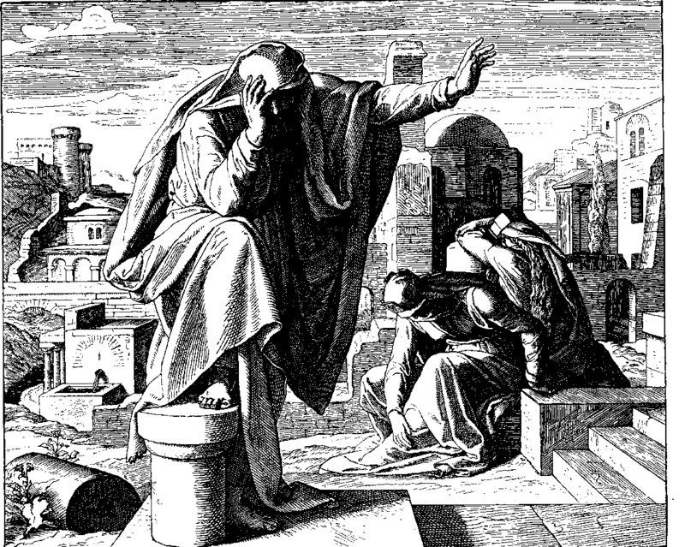
DIE WEHKLAGE JEREMIAS
Holzschnitt von Julius Schnorr von Carolsfeld (zw. 1851 und 1860)

Slide 75
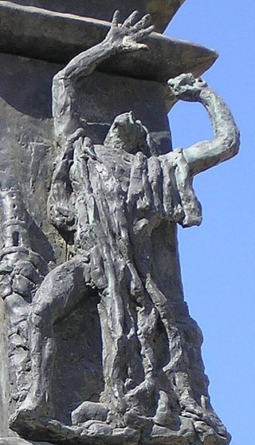
JEREMIA BEKLAGT DIE ZERSTÖRUNG JERUSALEMS
Skulptur an der Knesset-Menora (Bild: Deror avi, CC-BY-SA 3.0)

Slide 76
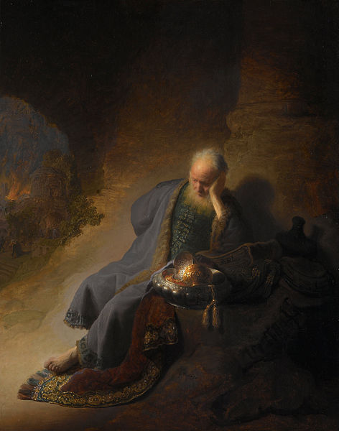
JEREMIA BEKLAGT DIE VERWÜSTUNG JERUSALEMS
Gemälde von Rembrandt (1630)

Slide 77
Gebete, Lieder, Sprüche Einleitung 1. Merkmale hebräischer Poesie 2. Die poetischen Bücher Schlusswort

Slide 78
Ps 146,1-2: Halleluja! Lobe den Herrn, meine Seele! Ich will den Herrn loben, solange ich lebe, und meinem Gott lobsingen, solange ich bin.

Slide 79
Gebete, Lieder, Sprüche
(Bibelkurs, Teil 11/24)

